Slide 1

NoopNoop
Unicorn
윤여준 이인혜 김나영
박신영 이수연 최만경

Slide 2

01. 프로젝트 소개
02. 프로젝트 규모 및 구조
03. 프로젝트 시연
04. 팀원 소개
05. 후기
CONTENT

Slide 3
1
프로젝트 소개

Slide 4

NOOPNOOP
‘No Operation’
프로그래밍 언어 중 하나
‘아무 작업도 하지 않는다’

Slide 5




벤치마킹 사이트
KREAM
CAFE24
NIKE
NAVER SMART STORE

Slide 6
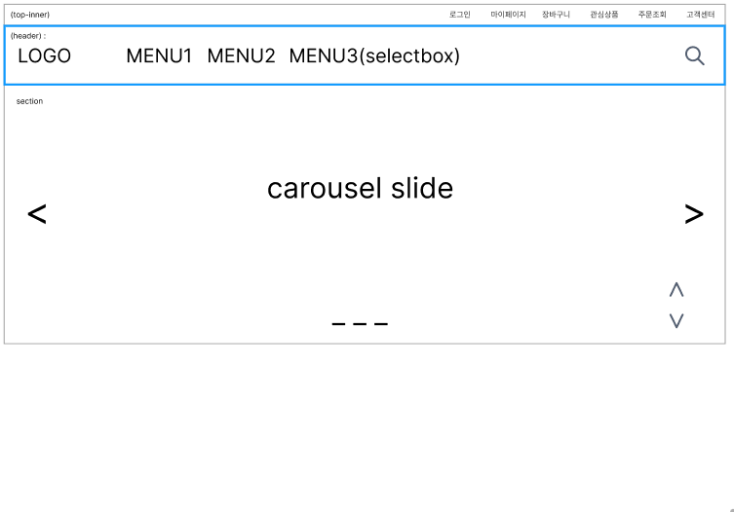
스토리보드

Slide 7
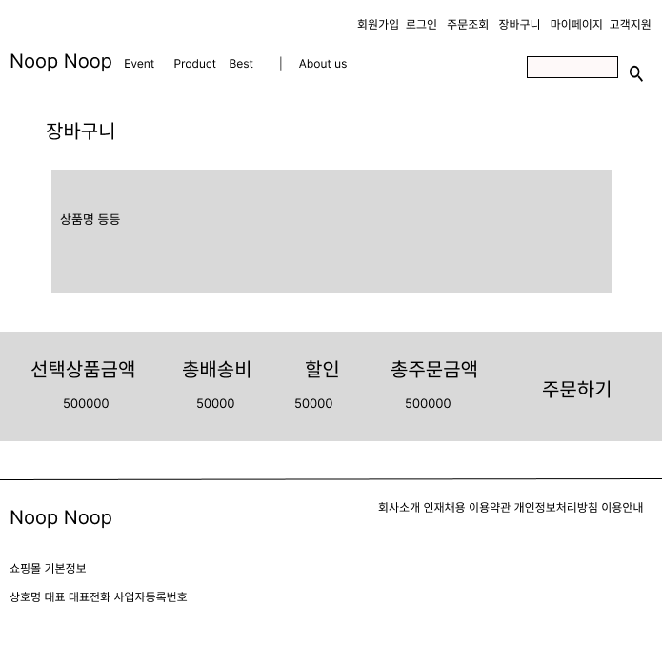
스토리보드

Slide 8
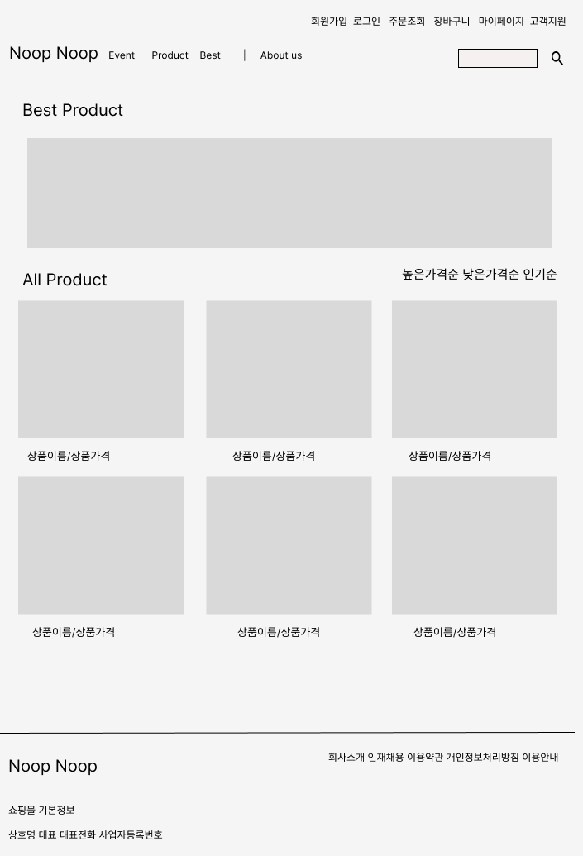
스토리보드

Slide 9
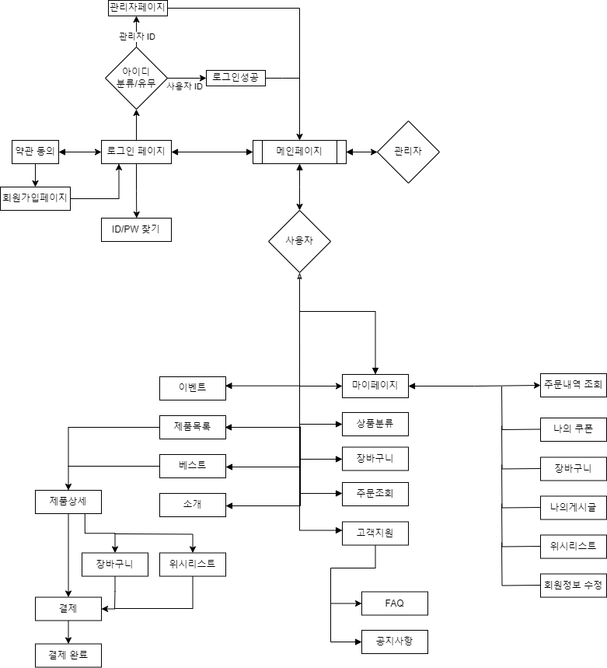
UML

Slide 10
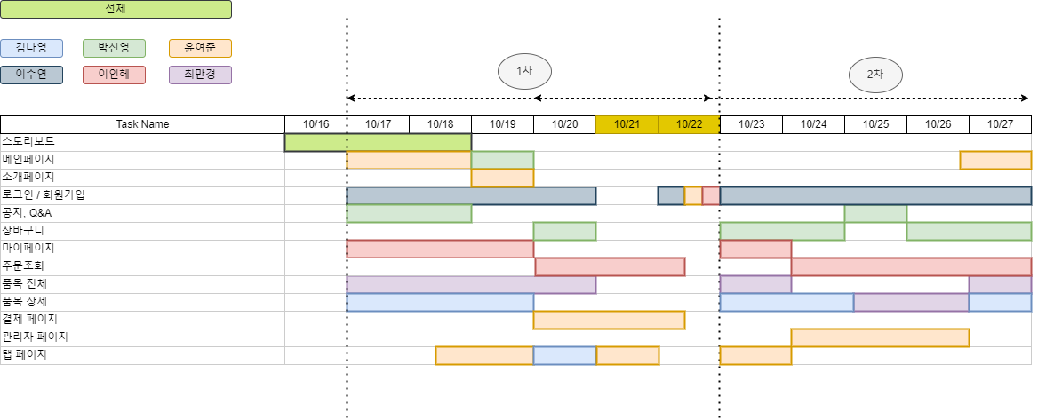
Gantt Chart

Slide 11















FRONT-END
개발 환경
BACK-END
TOOLS

Slide 12
2
프로젝트 규모 및 구조

Slide 13
프로젝트
규모 및 구조
Language | Files | Percentage
Java | 32 | 23%
JavaScript | 32 | 23%
Css | 32 | 23%
JSP | 41 | 31%
Total | 137 | 100%

Slide 14
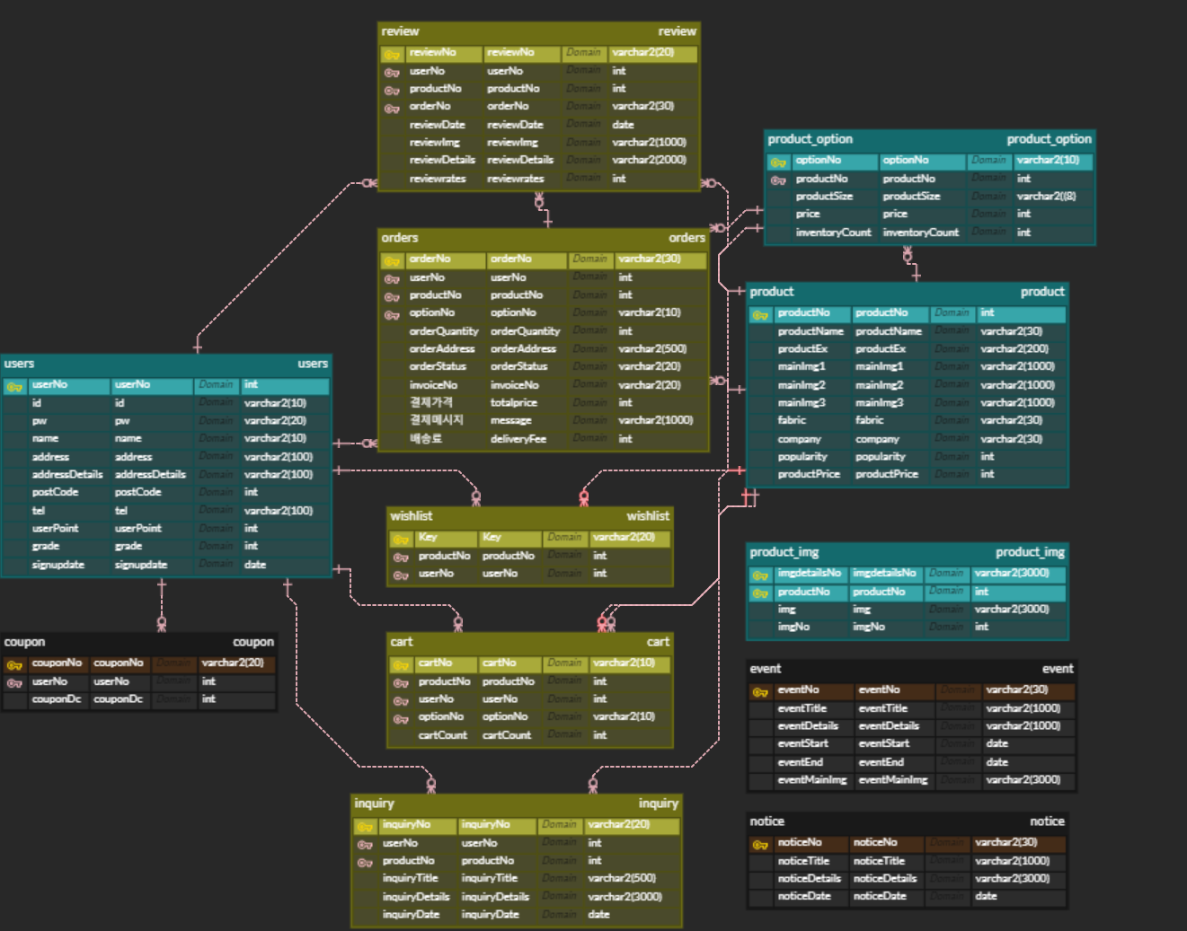
프로젝트
규모 및 구조

Slide 15
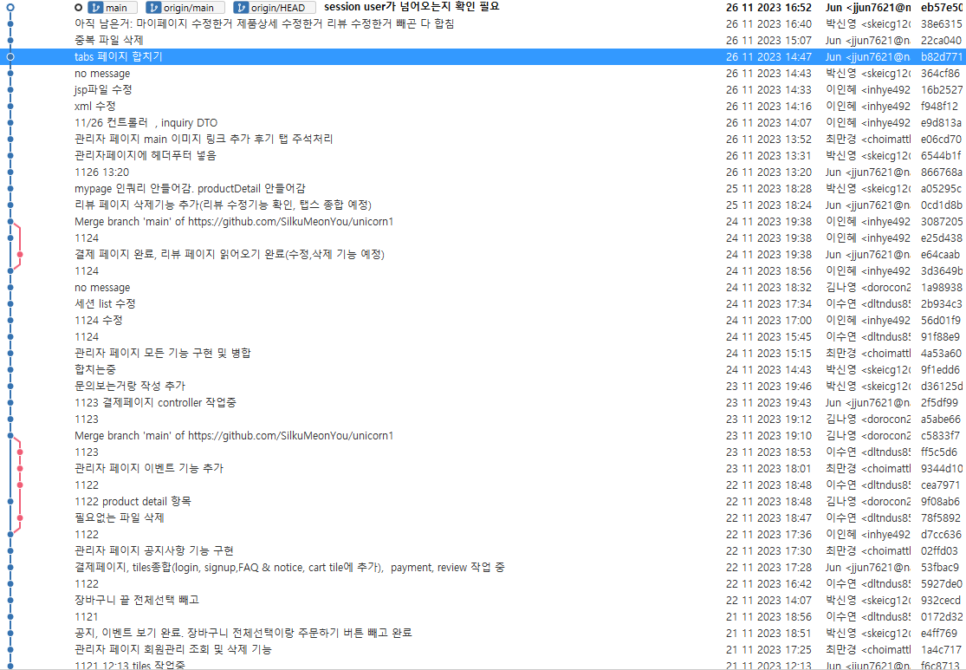
GIT COMMITS : 271
프로젝트
규모 및 구조

Slide 16
3
프로젝트 시연

Slide 18
4
팀원 소개

Slide 19
이수연
최만경
김나영
로그인 페이지
회원가입 페이지
제품목록 페이지
베스트목록 페이지
관리자 페이지
제품 상세 페이지
스토리보드
박신영
윤여준
이인혜
FAQ 페이지
상품 QnA 페이지
장바구니 페이지
메인(헤더, 푸터)
결제 페이지, 리뷰
마이페이지
위시리스트 페이지

Slide 20
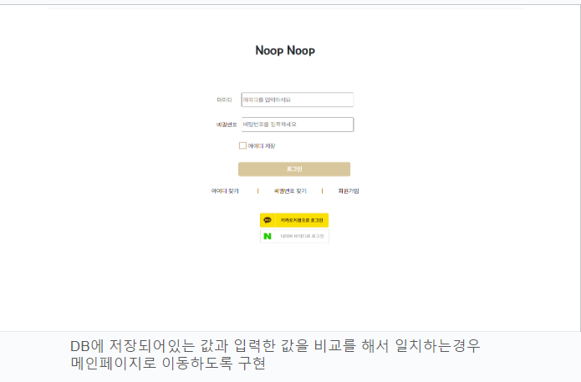
소스 코드 샘플
이수연

Slide 21
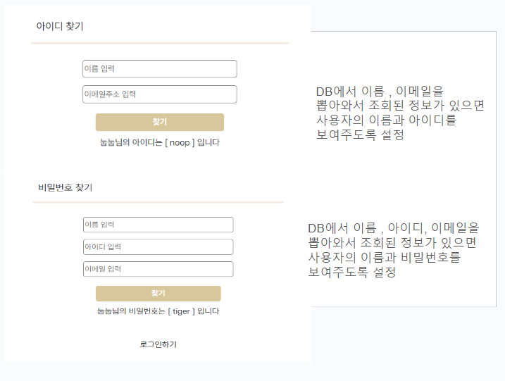
소스 코드 샘플
이수연

Slide 22
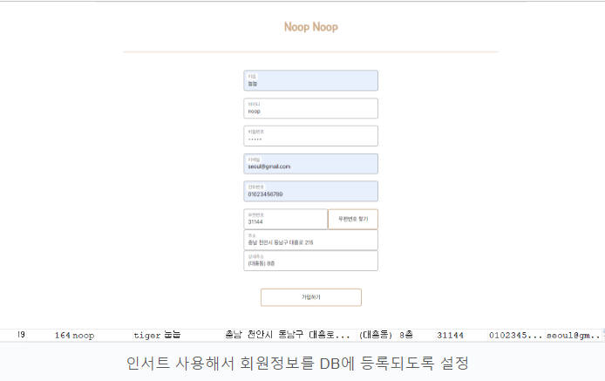
소스 코드 샘플
이수연

Slide 23
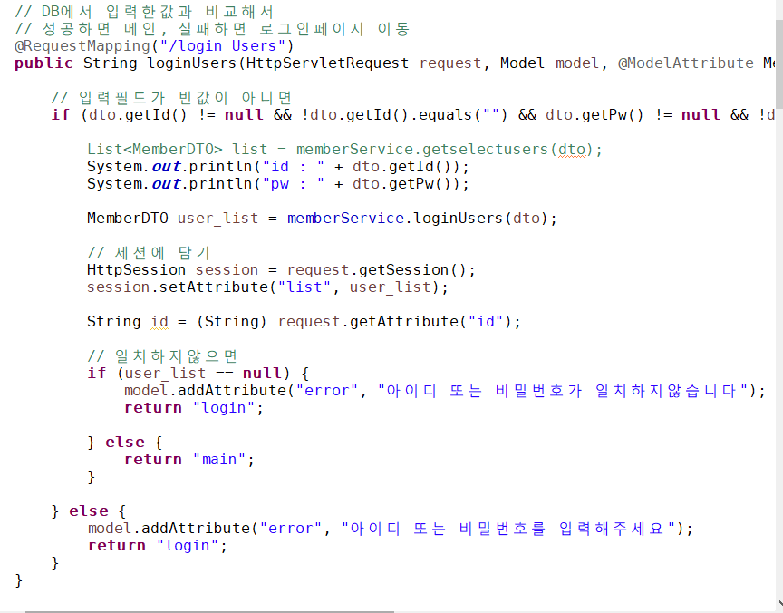
소스 코드 샘플
이수연

Slide 24
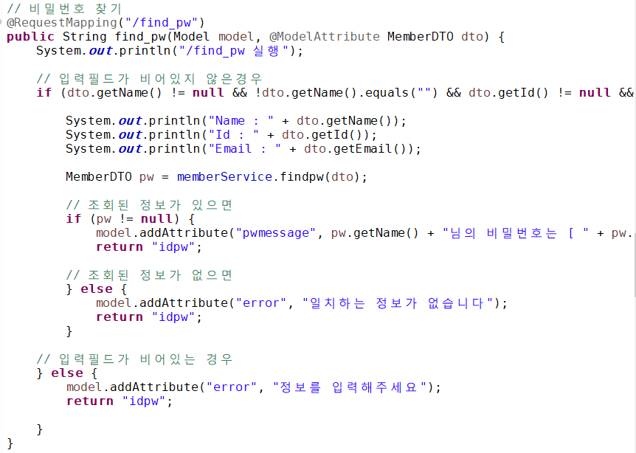
소스 코드 샘플
이수연

Slide 25
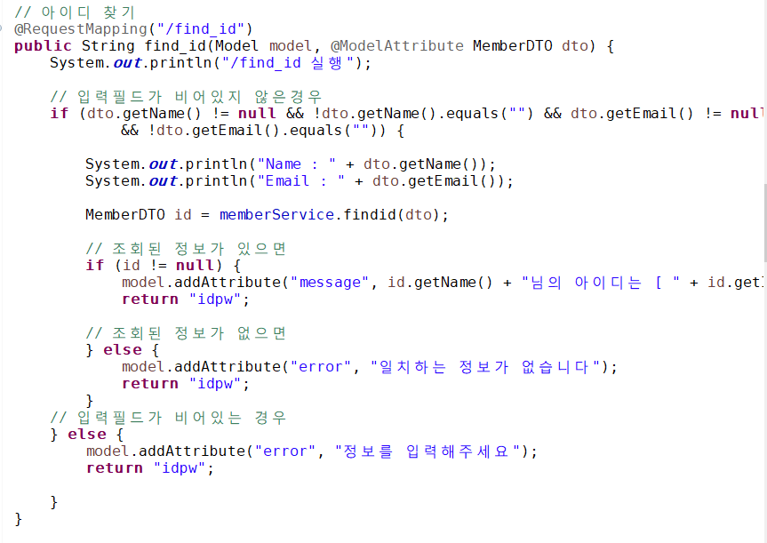
소스 코드 샘플
이수연

Slide 26
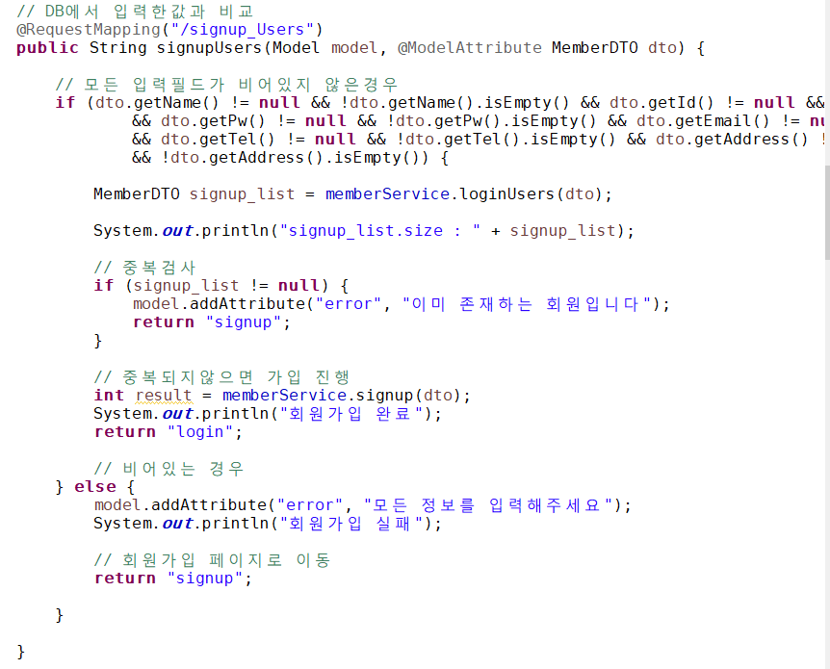
소스 코드 샘플
이수연

Slide 27

소스 코드 샘플
최만경

Slide 28
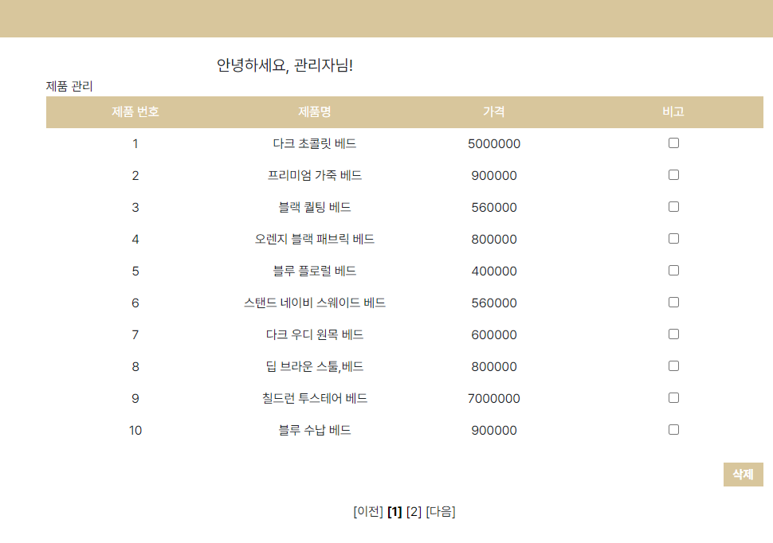
소스 코드 샘플
최만경

Slide 29
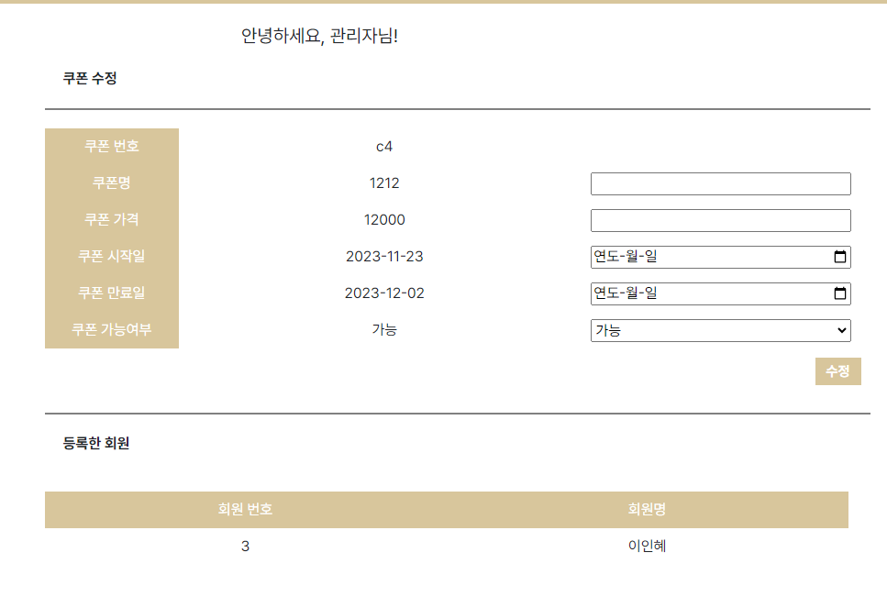
소스 코드 샘플
최만경

Slide 30
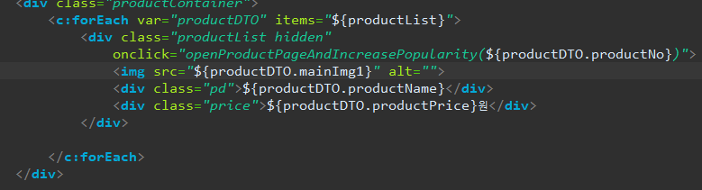
소스 코드 샘플
최만경

Slide 31
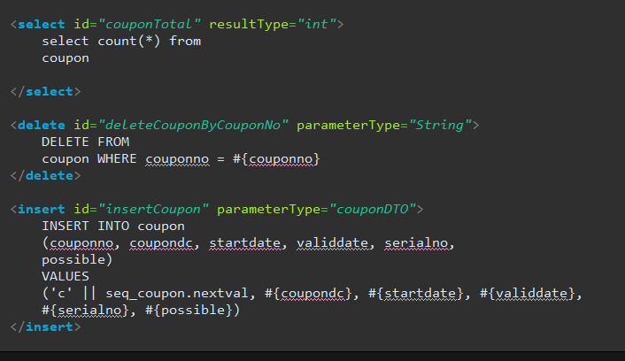
소스 코드 샘플
최만경

Slide 32
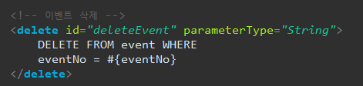
소스 코드 샘플
최만경

Slide 33
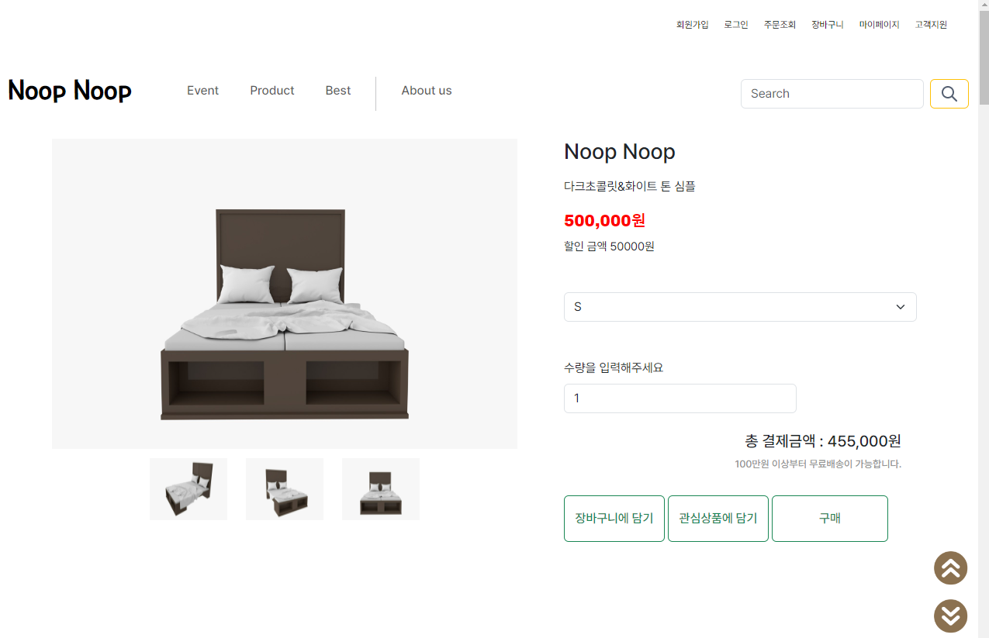
소스 코드 샘플
김나영

Slide 34

소스 코드 샘플
김나영

Slide 35
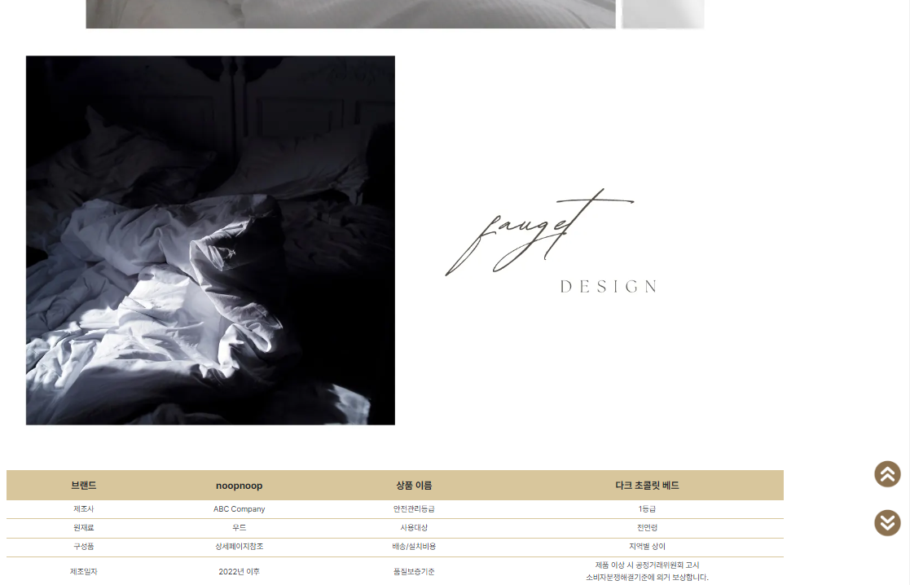
소스 코드 샘플
김나영

Slide 36
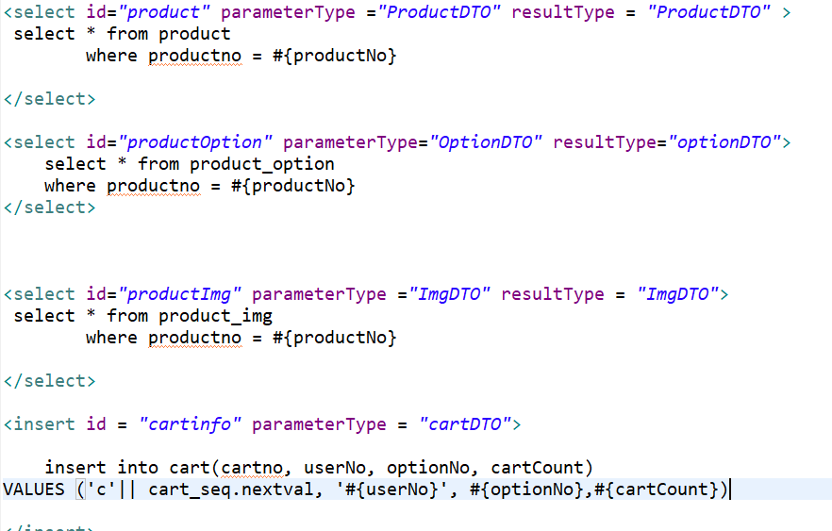
소스 코드 샘플
김나영

Slide 37
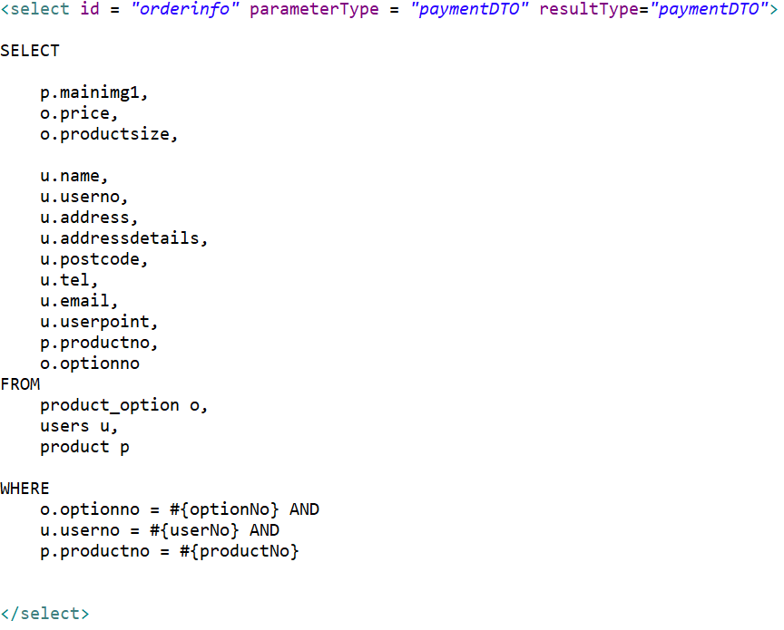
소스 코드 샘플
김나영

Slide 38
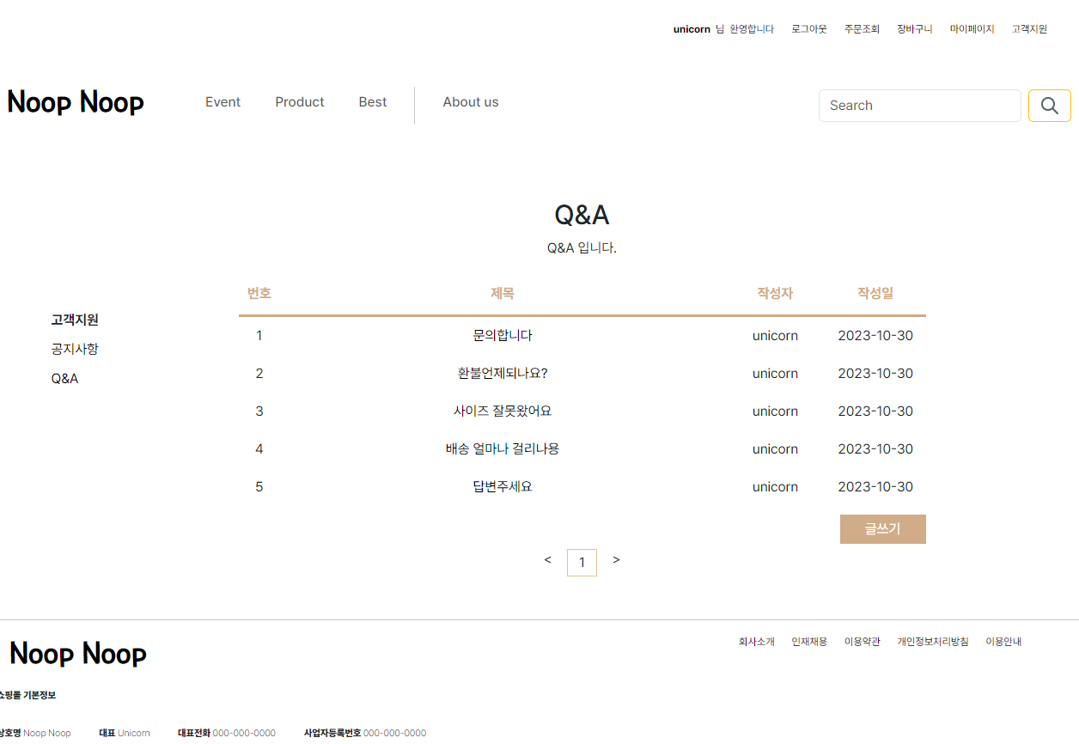
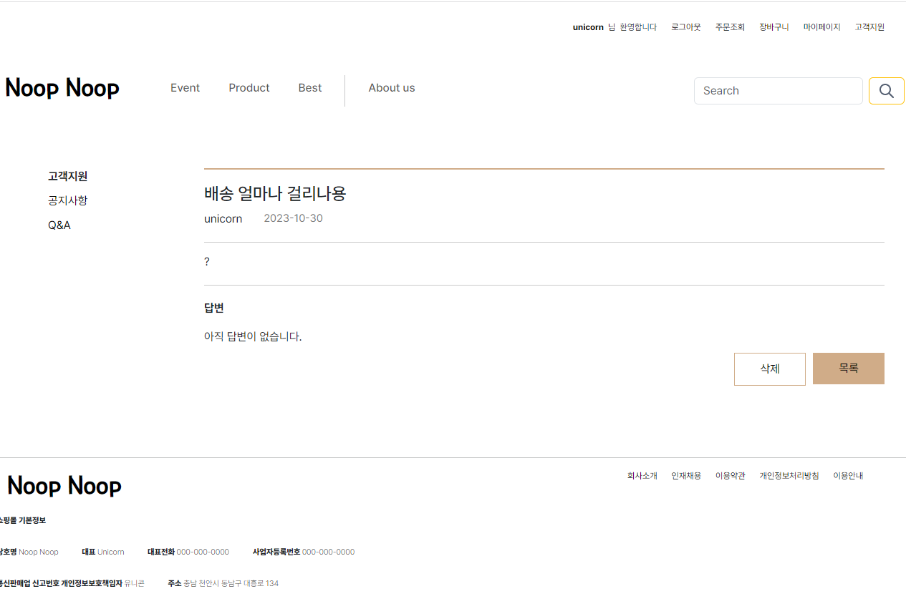
소스 코드 샘플
박신영

Slide 39
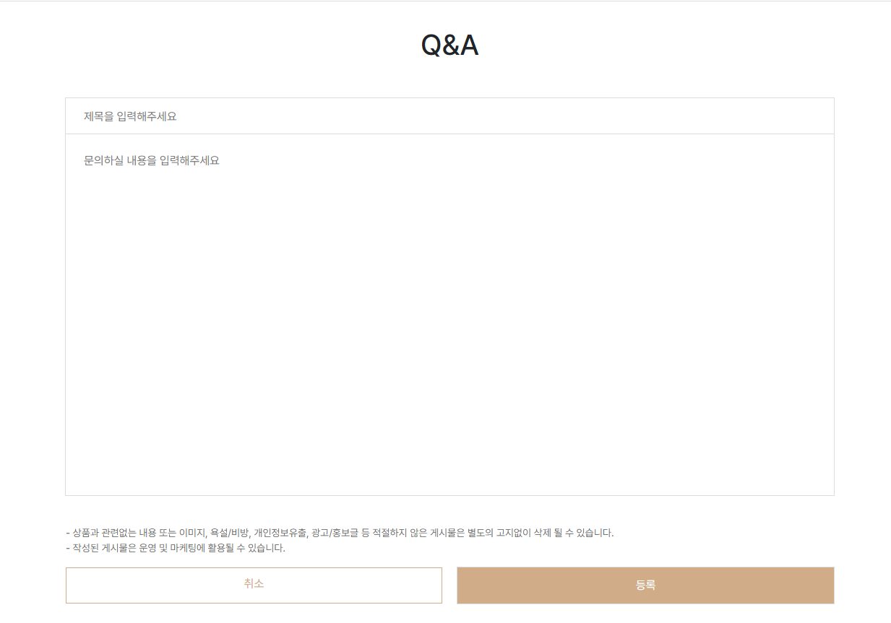
소스 코드 샘플
박신영

Slide 40
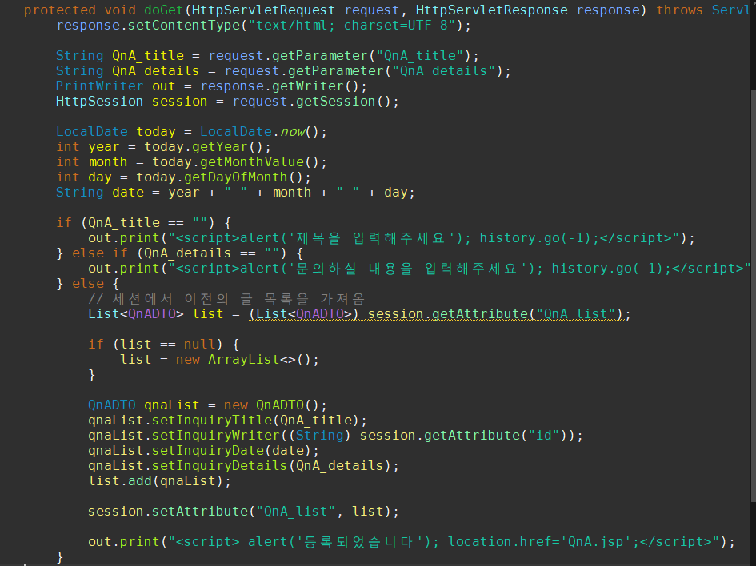
소스 코드 샘플
박신영

Slide 41
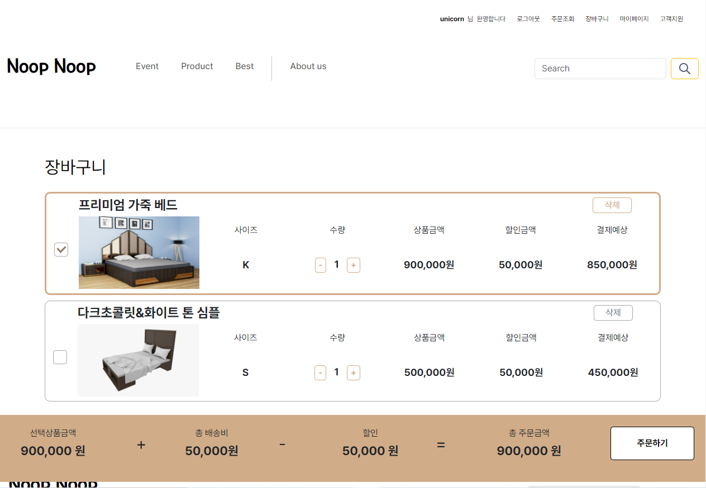
소스 코드 샘플
박신영

Slide 42
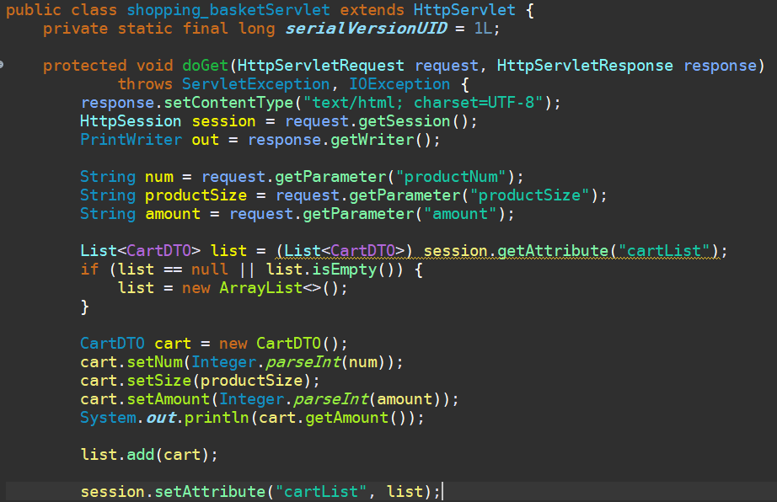
소스 코드 샘플
박신영

Slide 43
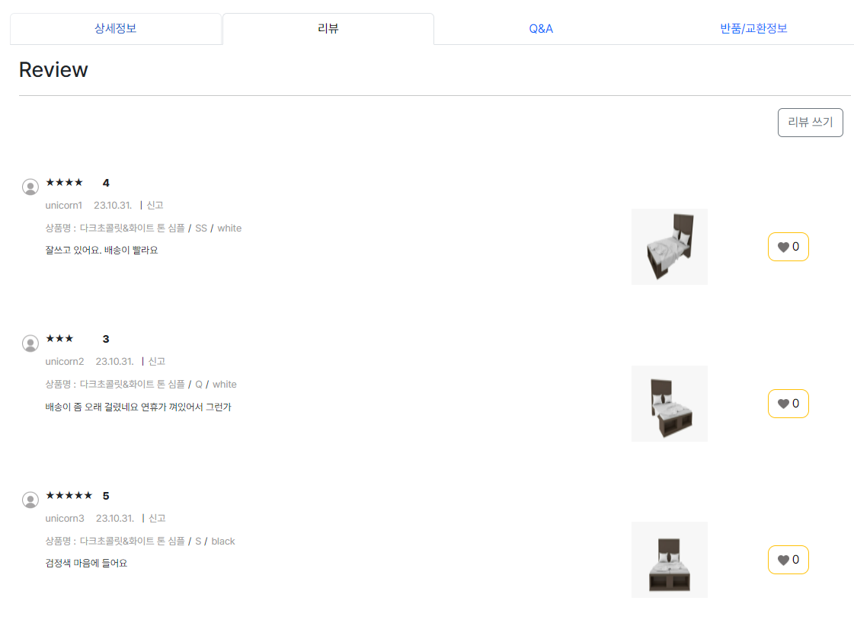
소스 코드 샘플
윤여준

Slide 44
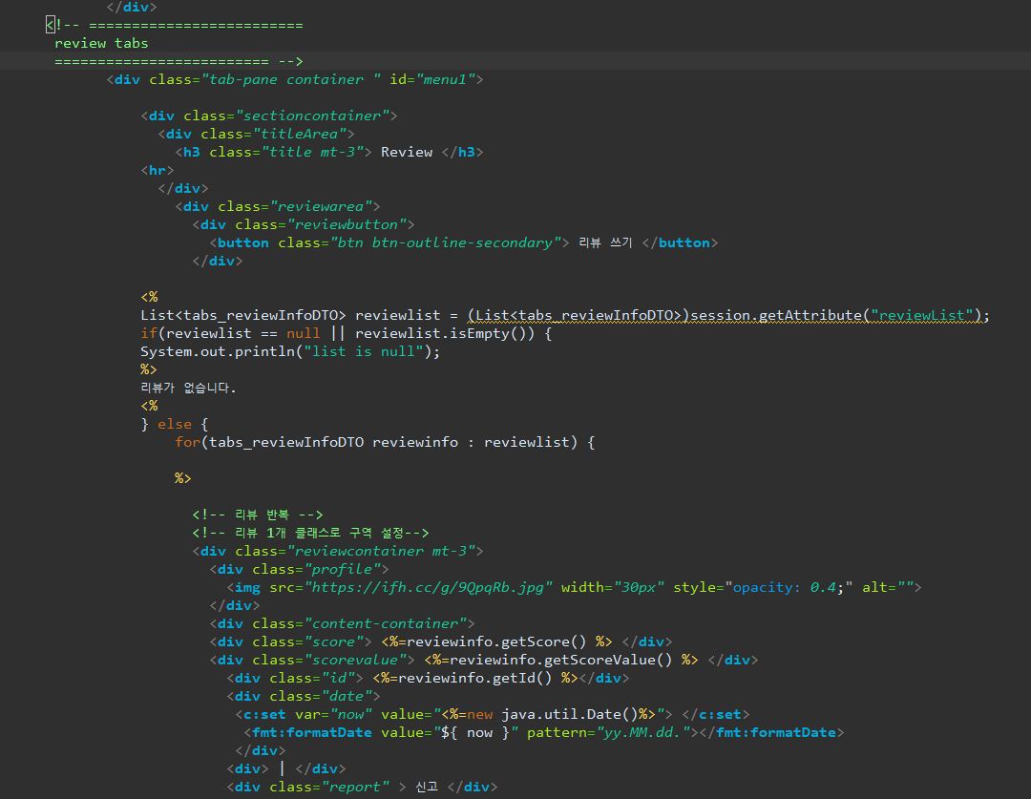
소스 코드 샘플
윤여준

Slide 45
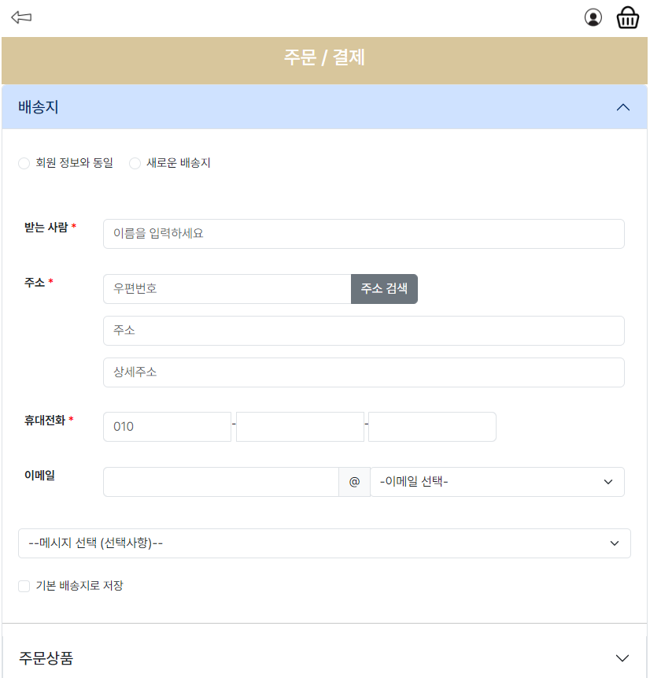
소스 코드 샘플
윤여준

Slide 46
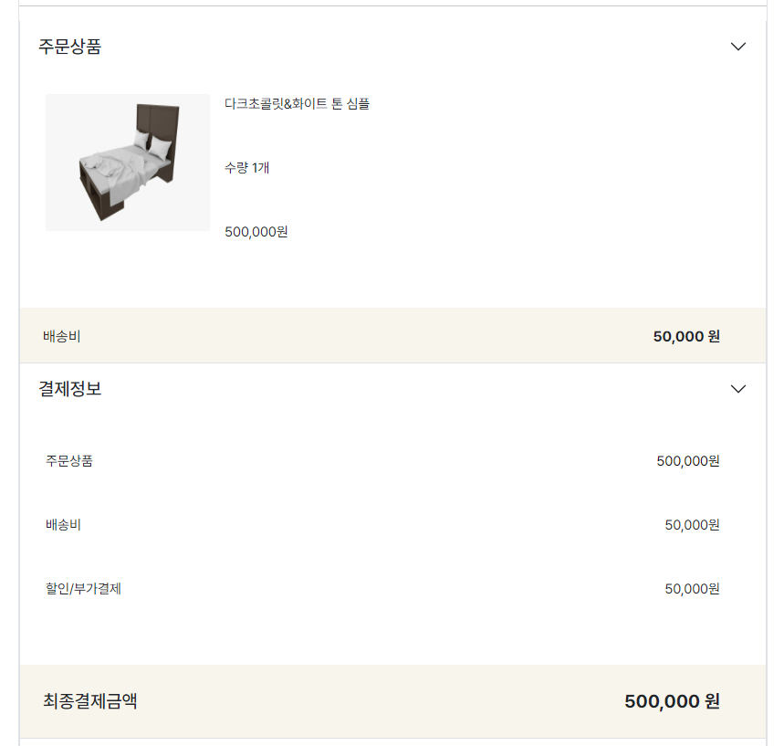
소스 코드 샘플
윤여준

Slide 47
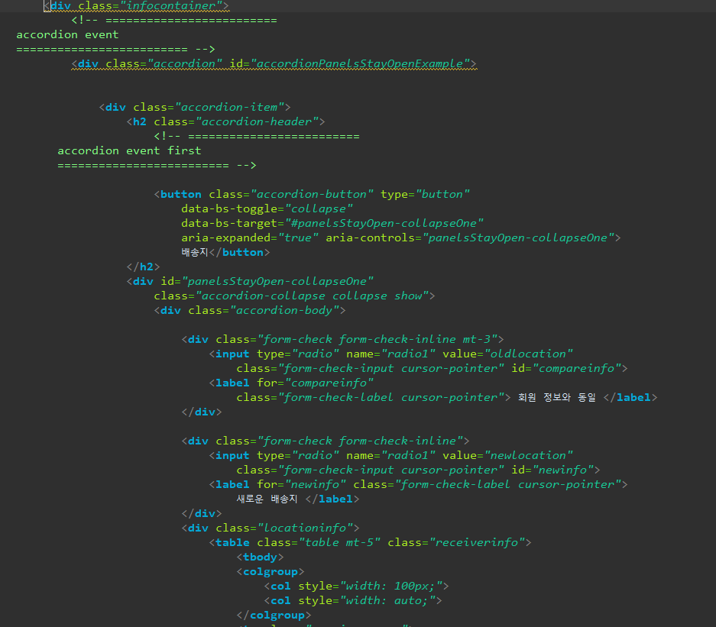
소스 코드 샘플
윤여준

Slide 48
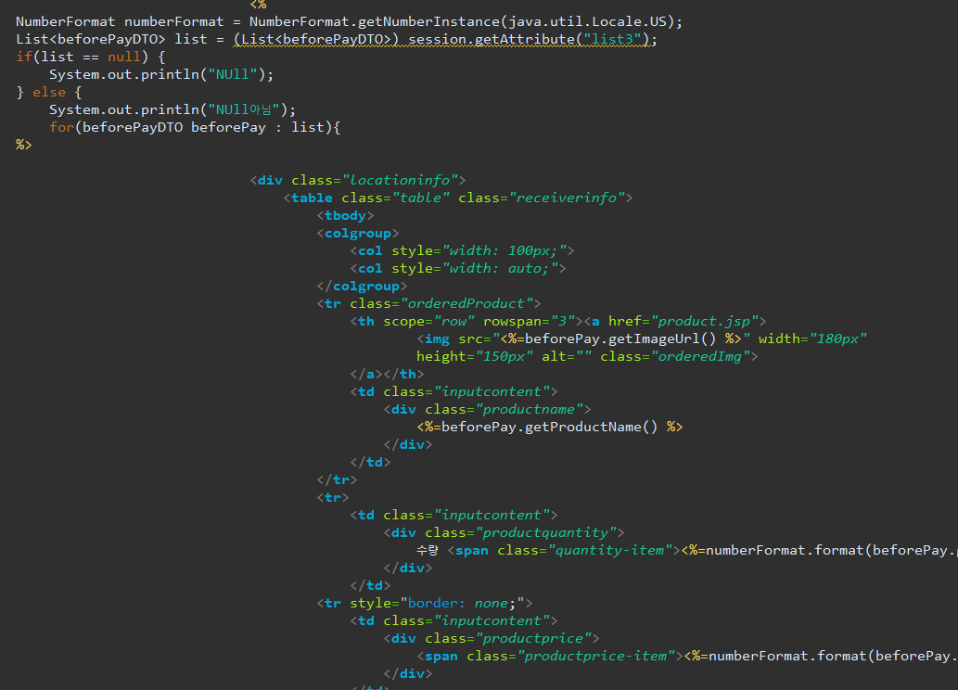
소스 코드 샘플
윤여준

Slide 49
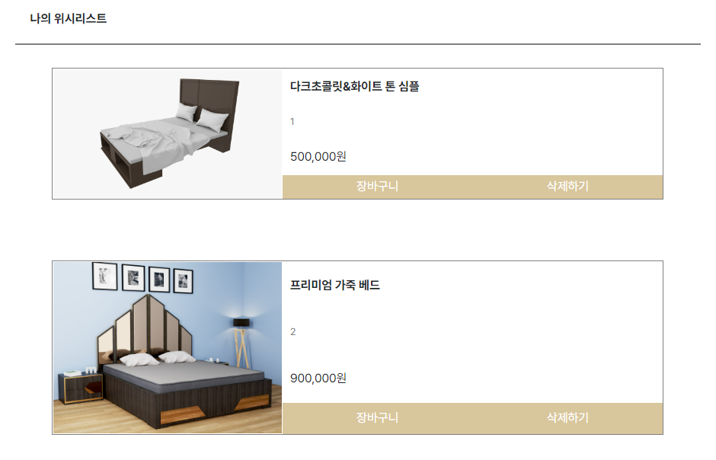
소스 코드 샘플
이인혜

Slide 50
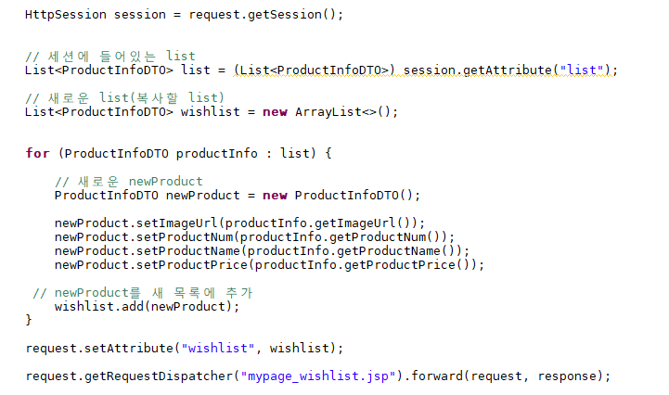
소스 코드 샘플
이인혜

Slide 51
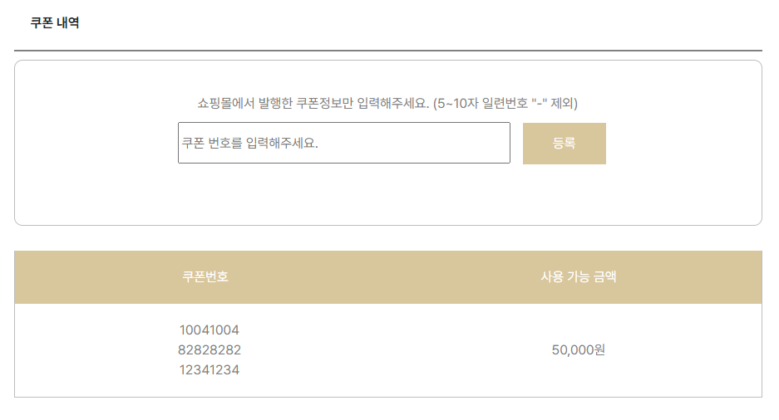
소스 코드 샘플
이인혜

Slide 52
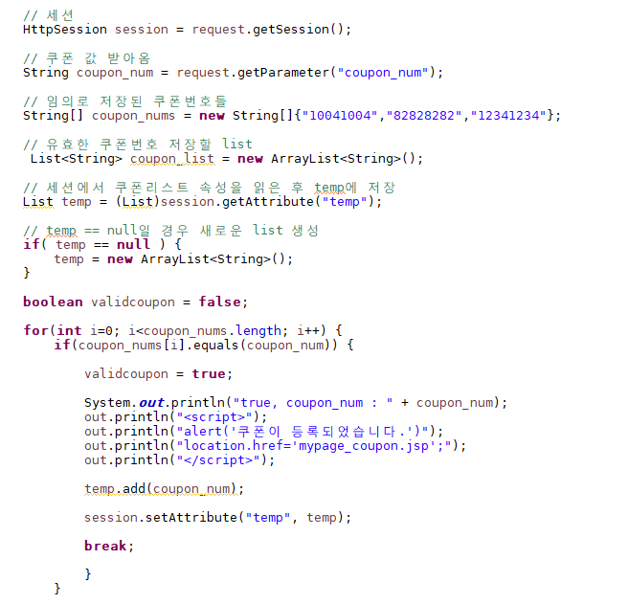
소스 코드 샘플
이인혜

Slide 53
5
후기

Slide 54
후기
이수연
프로젝트를 시작하기 전에는 과연 내가 맡은 파트를 구현할 수 있을까라는
생각이 들었습니다. 그러나 원하는 기능을 구현하고 문제를 해결하는 과정에서 많은 도전에 부딪히게 되었고, 이로 인해 저 자신이 한층 성장할 수 있었습니다.
처음에는 막막함과 불안이 많았지만, 팀원들과 함께 머리를 맞대고 문제를 해결하는 과정에서
새로운 아이디어와 방법을 찾아낼 수 있었습니다. 이러한 경험을 통해 어려움에 대한
두려움을 극복하고 문제에 대처하는 능력이 크게 향상된 것을 느낄 수 있었습니다.
또한, 프로젝트를 진행하면서 팀원들과의 협업이 얼마나 중요한지를 깨닫게 되었습니다.
각자의 전문성과 강점을 살려 팀 전체의 성과를 높일 수 있었고, 서로의 의견을 공유하고
존중하는 과정에서 팀워크의 중요성을 깨달았습니다. 팀원들의 지원과 협업 노력 덕분에
우리는 좋은 결과물을 만들어낼 수 있었습니다.
다음

Slide 55
후기
이수연
이번 프로젝트를 통해 얻은 기술적인 지식과 경험은 앞으로의
프로젝트에서 큰 자산으로 활용될 것이라고 믿습니다.
새로운 도구와 기술을 습득하고, 이를 활용하여 더 나은 결과물을 창출해내는
경험은 무엇보다 소중하게 여기고 있습니다. 앞으로의 프로젝트에서는
이번 경험에서 얻은 교훈을 살려 더 나은 결과물을 만들어내고 싶습니다.
어려움을 극복하고 성장하는 과정에서 배운 것들을 지속적으로 발전시켜가며,
더 나은 프로젝트를 위해 노력하겠습니다.
마지막으로, 팀원들에게 감사의 말씀을 전하고 싶습니다.

Slide 56
후기
최만경
프로젝트를 통해 백엔드 개발에 대한 더 깊은 이해를 얻었습니다.
데이터 베이스 정규화와 보안 강화를 통해 전문성을 향상 시킬 수 있었고,
데이터 베이스에서 여러 데이터들 중 원하는 데이터만 활용 할 수 있었습니다.
프로젝트 도중 발생한 여러 도전 과제들을 해결하면서 문제 해결 능력이
많이 향상 되었습니다.
프로젝트를 수행하면서 나의 역량 중 어느 부분이 부족하고, 어느 부분은 더 다양하게 활용 할 수 있을지 생각이 들었습니다.

Slide 57
후기
김나영
이번 프로젝트를 진행하면서 저에게 모자랐던 부분을
스스로 공부할 시간이 생겼고, 팀원들과 함께 코드를 공유하면서
몰랐던 부분을 알게 되어 실력향상에 도움이 되었습니다.
또, 3차 프로젝트를 진행하면서 전에 이해하지 못했던
controller, dao, dto, service 의 관계와
sql로 데이터를 가져오는 법 등을 공부해서 실력향상에 도움이 되었습니다.

Slide 58
후기
박신영
<다양한 오류를 마주하며 성장한 의미 있는 경험>
작성한 코드가 생각한대로 기능 구현이 될 때 성취감을 느끼며
즐겁게 프로젝트를 진행할 수 있었습니다. 때로는 계속해서 나오는 오류로
힘들 때도 있었지만 오류를 해결하면서 오는 또다른 성취감이,
다시 즐겁게 코드를 작성하는데 원동력이 되고 개발자로서 더욱 성장한 것을
체감할 수 있었습니다.

Slide 59
후기
윤여준
벽에 부딪혀 시간을 헛되이 쓸 일들이 팀원들의 도움과 응원으로
좀 더 빠른 성장의 밑거름이 되었고,
팀장으로 팀원들의 프로젝트 진행과정을 취합하고 지켜보면서,
혼자였다면 우물안의 개구리가 되었을 생각들이 이번 팀프로젝트를 통해
사고와 행동의 틀을 깰 수 있는 계기가 되었습니다.

Slide 60
후기
이인혜
프로젝트를 진행하면서 기능을 구현하는 과정이 막막하고 어려웠지만
팀원들과 선생님의 도움으로 2차 프로젝트까지 마무리 할 수 있었습니다
그 과정에서 스스로 부족한 것, 더 학습이 필요한 부분들을 많이 깨닫게 되었고
반성도 하게 되었습니다
아직 구현하지 못한 기능과 더 보완해야 할 부분들은 남은 3차 프로젝트
기간 동안 완성하는 것을 목표로 열심히 해보겠습니다

Slide 61
Thank you

